Slide 1
Менің туған күнім.
Сөздік:
Сыйлық – подарок
Әдемі – красивый
Пайдалы – полезный
Түр – вид

Slide 2
1-тапсырма. Мәтінді оқы, аудар.
Сыйлықтар
Туған күн – бұл деген керемет мереке.
Бұл күні бәрі саған көптеген, әр түрлі сыйлықтар
сыйлайды. Сыйлықтардың түрлері көп.
Ең жақсы сыйлық ол – кітап. Мен сыйлықтарды
сыйлауды және алуды жақсы көремін.

Slide 3
2-тапсырма. Мына сын есімдерге шырай
жұрнақтарын қос.
Керемет
пайдалы
үлкен
күшті
жақсы
қысқа
биік

Slide 4
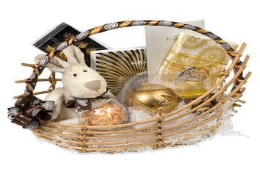
3-тапсырма. Сыйлық туралы диалог құрастыр.

Slide 5
4-тапсырма. Сын есімнің шырайларын қайтала.
Сын есімнің сұрағын ата.
Берілген сын ісімдерді үш шырайға қойып жазыңдар.
Керемет, құрметті, биік, ақ, жасыл.

